Slide 1

Краткая презентация
Адаптированной основной образовательной программы дошкольного образования для детей с расстройствами аутистического спектра
МБДОУ «Детский сад № 7 комбинированного вида» Кировского района г. Казани

Slide 2


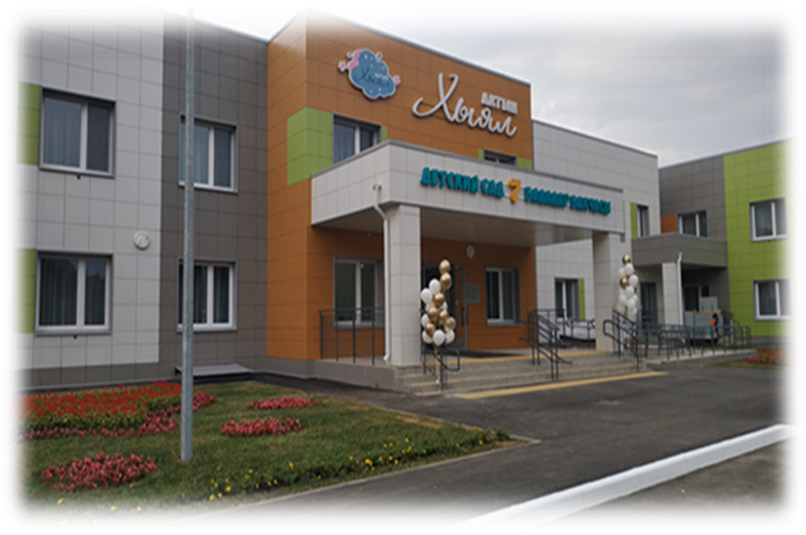



Информационная справка
Год открытия: 2020 год.
Страница на сайте
«Электронное образование РТ»
https://edu.tatar.ru/kirov/org6882
Контакты:
Адрес: 420076, г. Казань,
жилой комплекс «Залесный Сити»,
ул. Гавриила Державина д. 8
Телефон: 8-(843) 590-08-68
E-Mail: Ds7.Kir@tatar.ru
Состав: 18 групп.
Нозологии детей с ОВЗ МБДОУ «Детский сад №7»:
- с фонетико-фонематические нарушения речи;
- с задержкой психического развития;
- с расстройством аутистического спектра.
Нормативно-правовые документы (Федерального, регионального и муниципального уровней) и локальные акты организации, регламентирующие инклюзивное образование обучающихся
https://edu.tatar.ru/kirov/org6882/page5213477.htm
Видео-визитка детского сада
https://disk.yandex.lt/i/Z0FtJn1QnHJBXA

Slide 3
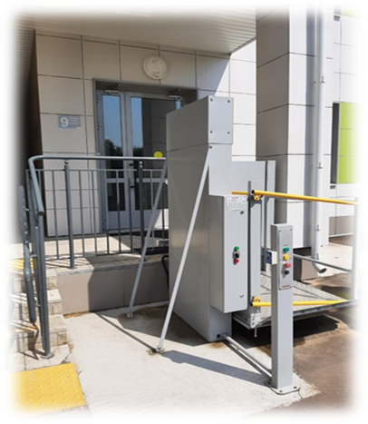
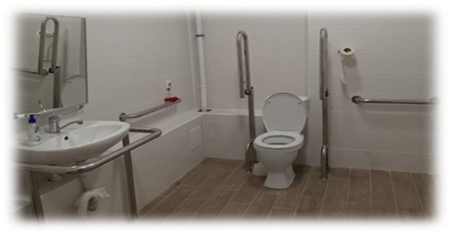
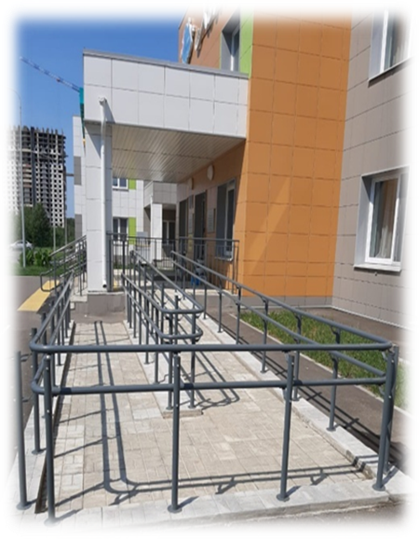
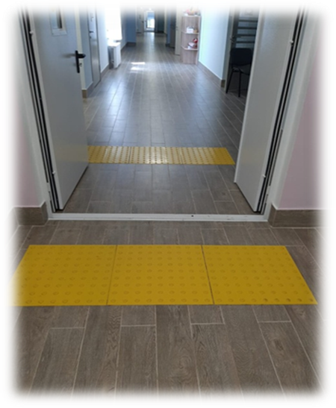
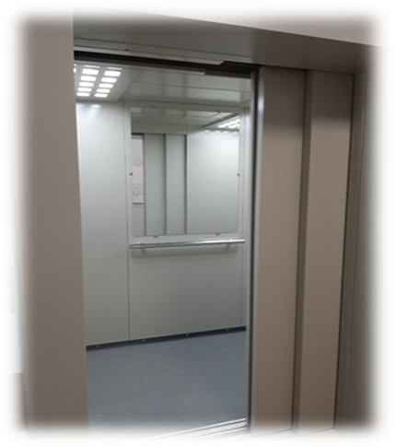
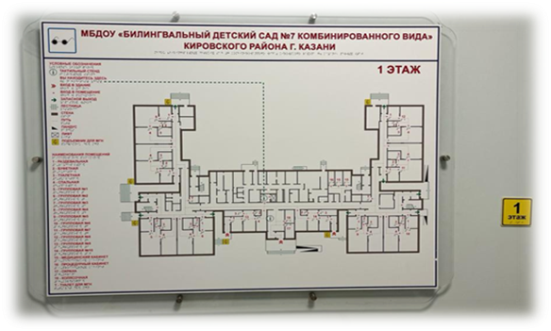
Обеспечение доступной архитектурной среды
МБДОУ «Детский сад №7»
Доступная среда МБДОУ «Детский сад №7» обеспечивает создание специальных условий воспитания, обучения, позволяющих учитывать особые образовательные потребности детей с ограниченными возможностями здоровья (ОВЗ). Все мероприятия, созданные по доступной среде в детском саду представлены в Паспорте доступности на официальной странице детского сада на сайте:
https://edu.tatar.ru/kirov/org6882/page4428540.htm

Slide 4




Программа разработана в соответствии с
ФЕДЕРАЛЬНЫМ ГОСУДАРСТВЕННЫМ
ОБРАЗОВАТЕЛЬНЫМ СТАНДАРТОМ
ДОШКОЛЬНОГО ОБРАЗОВАНИЯ
(ДАЛЕЕ – ФГОС ДО)
ФЕДЕРАЛЬНОЙ АДАПТИРОВАННОЙ
ОБРАЗОВАТЕЛЬНОЙ ПРОГРАММОЙ
ДОШКОЛЬНОГО ОБРАЗОВАНИЯ
(ДАЛЕЕ – ФАОП ДО)

Slide 5


Цель реализации Программы: обеспечение условий для дошкольного образования, определяемых общими и особыми потребностями обучающегося раннего и дошкольного возраста с РАС, индивидуальными особенностями его развития и состояния здоровья.
Программа содействует взаимопониманию и сотрудничеству между людьми, способствует реализации прав обучающихся дошкольного возраста на получение доступного и качественного образования,
обеспечивает развитие способностей каждого ребенка, формирование и развитие личности ребенка в соответствии с принятыми в семье и
обществе духовно-нравственными и социокультурными ценностями в целях интеллектуального, духовно-нравственного, творческого и
физического развития человека, удовлетворения его образовательных потребностей и интересов.

Slide 6

Основные подходы к формированию программы
определяет содержание и организацию образовательной деятельности на уровне дошкольного образования для обучающихся с РАС;
обеспечивает развитие личности детей дошкольного возраста в различных видах общения и деятельности с учетом их возрастных,
индивидуальных, психологических и физиологических особенностей;
сформирована как программа психолого-педагогической поддержки позитивной социализации и индивидуализации, развития личности детей дошкольного возраста и определяет комплекс основных характеристик дошкольного образования (базовые объем, содержание и планируемые результаты освоения Программы).

Slide 7
Программа состоит из обязательной части и части, формируемой участниками образовательных отношений. Обе части являются взаимодополняющими и необходимыми с точки зрения реализации требований ФГОС ДО.
Обязательная часть Программы соответствует ФОП ДО и обеспечивает:
- воспитание и развитие ребенка дошкольного возраста как гражданина Российской
Федерации, формирование основ его гражданской и культурной идентичности на доступном его возрасту содержании имеющимися средствами;
- создание единого ядра содержания дошкольного образования (далее – ДО), ориентированного на приобщение детей к духовно-нравственным и социокультурным ценностям российского народа, воспитание подрастающего поколения как знающего и уважающего историю и культуру своей семьи, большой и малой Родины;
- создание единого федерального образовательного пространства воспитания и обучения детей от рождения до поступления в начальную школу, обеспечивающего ребенку и его родителям (законным представителям), равные, качественные условия ДО, вне зависимости от места и региона проживания.
В части, формируемой участниками образовательных отношений, представлены выбранные участниками образовательных отношений программы, направленные на развитие детей в образовательных областях, видах деятельности и культурных практиках (парциальные образовательные программы), отобранные с учетом приоритетных направлений, климатических особенностей, а также для обеспечения коррекции нарушений развития, и ориентированные на потребность детей и их родителей.

Slide 8
Структура программы
Структура Программы в соответствии с требованиями Стандарта состоит из трех основных разделов: целевого, содержательного и организационного.
Целевой раздел Программы определяет цель, задачи, планируемые результаты (целевые ориентиры), принципы и подходы к формированию Программы, значимые для разработки и реализации АООП характеристики особенностей развития детей с РАС.
Содержание Программы обеспечивает разностороннее развитие личности, мотивации и способностей детей с РАС от 3 до 7 лет (до завершения дошкольного образования) с учетом их возрастных и индивидуальных особенностей и особых образовательных потребностей по основным направлениям развития (образовательным областям):
социально-коммуникативному развитию;
познавательному развитию;
речевому развитию;
художественно-эстетическому развитию;
физическому развитию.

Slide 9

Муниципальное бюджетное дошкольное образовательное учреждение
«Билингвальный детский сад №7 комбинированного вида»
Кировского района г . Казани
Спасибо за внимание!

